Slide 1
وثيقة دليل المستخدم لنظاِم إدارة اللجان
V1.2

Slide 2
الصفحة الرئيسية
3
الهوية البصرية
2
المقدمة
1
صفحة اللجان
6
لوحة القيادة
5
الصفحة الرئيسية
4
مركز التعاميم
9
شاشة الأعضاء
8
صفحة الاجتماعات
7
الادوار
11
لوحة الأداء التنفيذية
10

Slide 3
المقدمة
1

Slide 4
الإصدارات
الملاحظات | التاريخ | الإصدار
مسودة | 08 – 12 – 2025 | 1.0
مسودة | 14 – 12 – 2025 | 1.1
مسودة | 18 – 01 – 2026 | 1.2

Slide 5
جدول الاعتمادات
التوقيع | التاريخ | المنصب | الاسم

Slide 6
المقدمة
في هذه الوثيقة، يقدم فريق تحليل الأعمال في شركة الحلول الإدارية المتقدمة المحدودة”Empower" عرضًا تفصيليًا لخصائص نظام الديوان لإدارة اللجان المعتمد لدى الجهة، والمستخدم لتنظيم وإدارة عمليات اللجان بمختلف أنواعها، ابتداءً من إنشاء اللجنة، وتحديد أدوار الأعضاء وصلاحياتهم، مرورًا بجدولة الاجتماعات ومتابعة المهام والتعاميم، وانتهاءً بالتقارير والحوكمة المرتبطة بسير العمل.
وتتضمن الوثيقة شرحًا دقيقًا لبنية النظام التشغيلية، ونقاط البيانات الأساسية، والتصاميم المعتمدة لكل مكوّن من مكوّنات منظومة إدارة اللجان، وذلك بما يتماشى مع متطلبات الجهة المستفيدة وأهدافها في تعزيز كفاءة الحوكمة، وضمان فاعلية الاجتماعات، وتحسين إدارة القرارات والمتابعة التنفيذية على جميع المستويات.

Slide 7
الهوية البصرية
2

Slide 8


الهوية البصرية
الشعار
لوحة الالوان
خلفية تسجيل الدخول
لون النص
#4B615F
اللون الثانوي
#02735E
اللون الاساسي
#002E29

Slide 9
صفحة تسجيل الدخول
3

Slide 10

صفحة تسجيل الدخول
اسم المستخدم
كلمة المرور

Slide 11
الصفحة الرئيسية
4

Slide 12
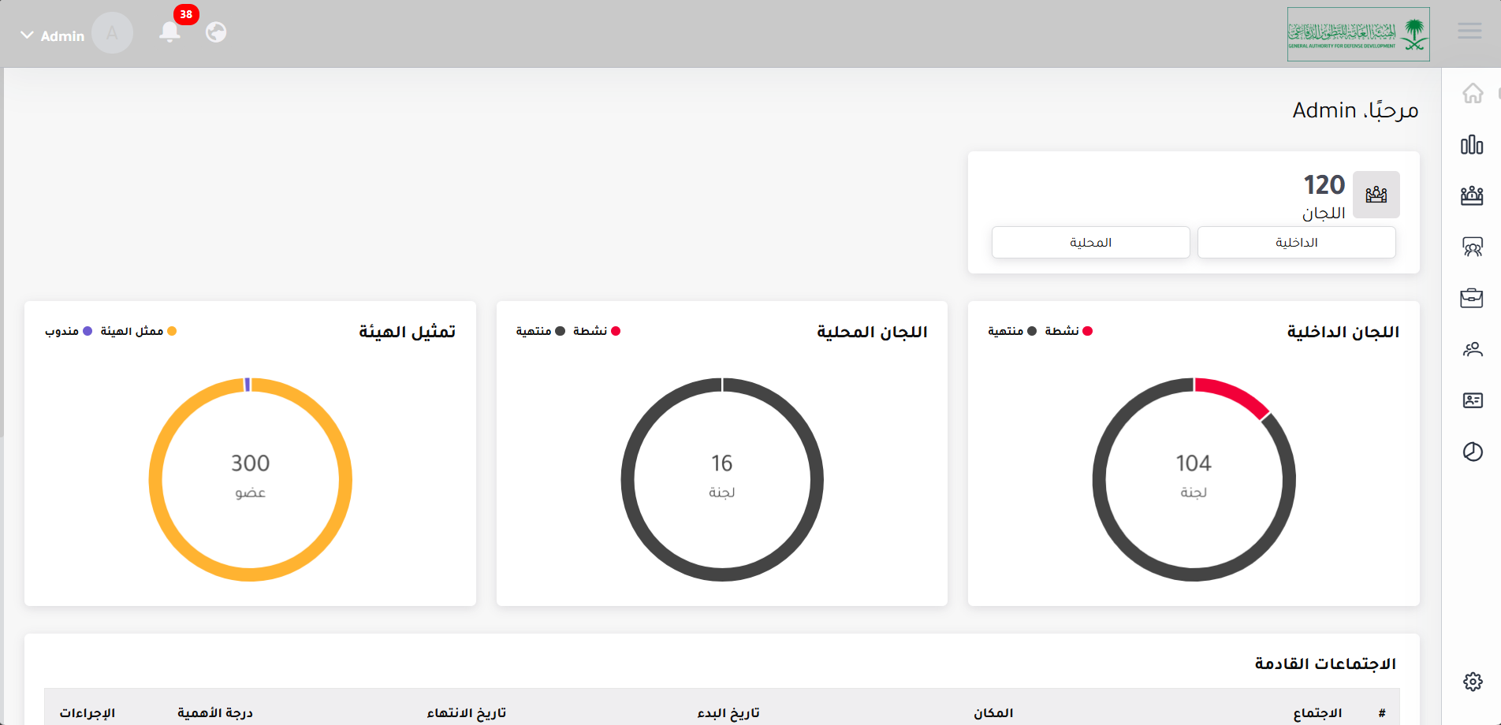
الصفحة الرئيسية
تعرض الصفحة الرئيسية لنظام الديوان لإدارة اللجان نظرة شاملة على منظومة اللجان داخل الجهة، متضمّنة جميع العناصر الأساسية ذات الصلة بعمل اللجان.
وبذلك توفر الصفحة الرئيسية نقطة انطلاق فعّالة لإدارة الأعمال اليومية المتعلقة باللجان، وتمنح المستخدم رؤية واضحة ومدعومة بالبيانات لجميع الأنشطة ذات الصلة باختصاصاته وصلاحياته.

Slide 13
لوحة القيادة
5

Slide 14
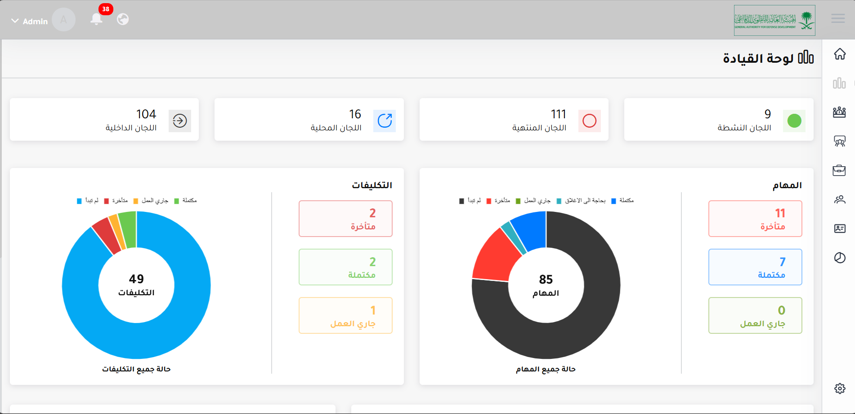
لوحة القيادة
تقدّم لوحة القيادة في نظام الديوان لإدارة اللجان رؤية شاملة ومركّزة حول أداء اللجان والمهام والتكليفات داخل الجهة، بحيث تمكّن الإدارة والقيادات من متابعة مؤشرات الأداء الرئيسية بشكل سريع وفعّال.
بطاقة المؤشر
وتستخدم اللوحة دلالات لونية واضحة تسهّل فهم مستوى الأداء في نظرة واحدة، مما يجعلها نقطة انطلاق فعّالة لمتابعة أعمال اللجان بشكل يومي..

Slide 15
صفحة اللجان
6

Slide 16
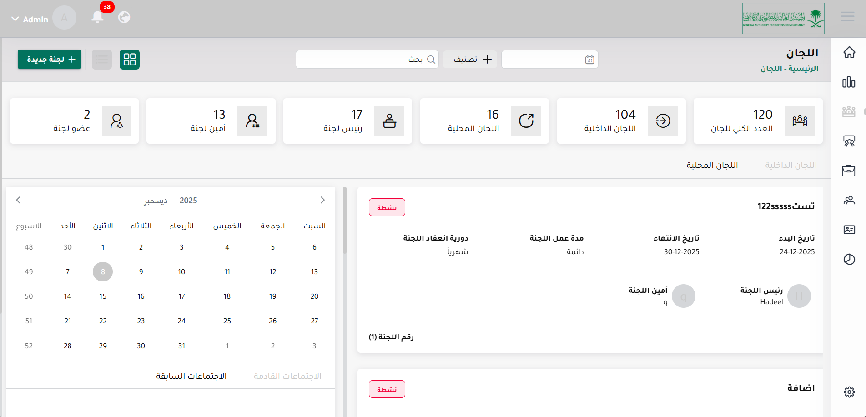
صفحة اللجان
تعرض صفحة اللجان جميع اللجان الداخلية والمحلية مع إتاحة أدوات التحكم الأساسية لإنشاء لجنة جديدة، البحث، الفرز، واستعراض مؤشرات عدد الأعضاء، الأمناء، الرؤساء، وحالة اللجان.
أهم مكوّنات الصفحة
زر لجنة جديدة مع خيارين:
  إضافة لجنة داخلية
  إضافة لجنة محلية
لوحة معلومات
تقويم لعرض الاجتماعات القادمة والسابقة.
بطاقة معلومات تفصيلية لأي لجنة يتم اختيارها

Slide 17
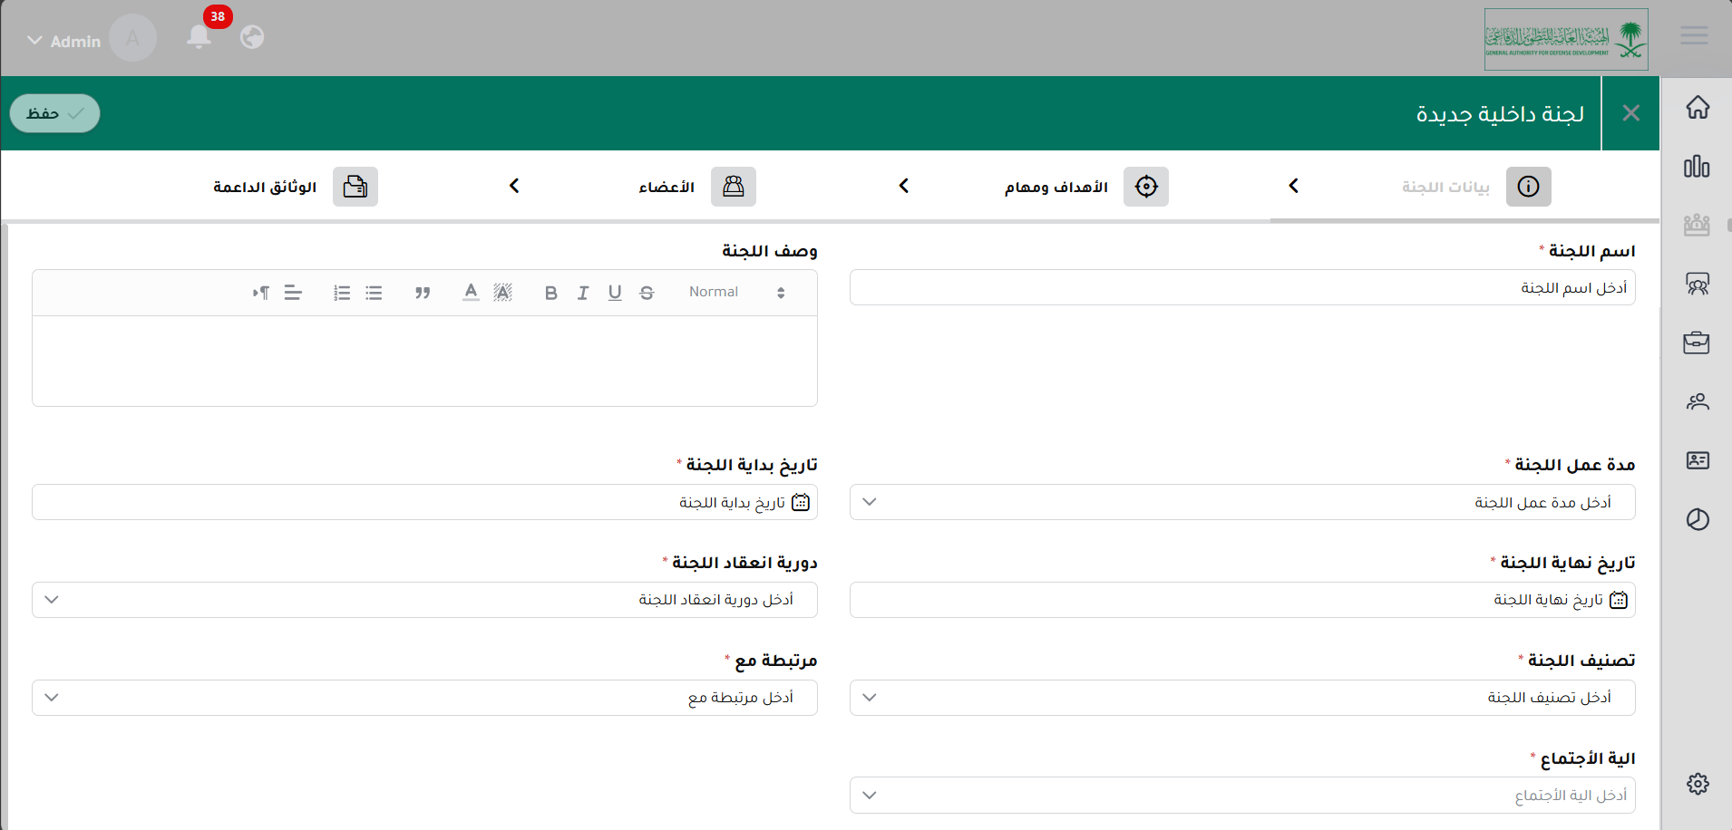
صفحة اللجان
خطوات إنشاء لجنة من النظام
الضغط على زر لجنة جديدة مع خيارين:
  إضافة لجنة داخلية
  إضافة لجنة محلية
تعبئة بيانات اللجنة
الانتقال إلى تبويب الأعضاء وإضافة الأدوار الأساسية:
  رئيس اللجنة (إجباري)
  أمين اللجنة (إجباري)
  ويمكن إضافة أعضاء آخرين حسب الحاجة
رفع المرفقات المطلوبة في قسم "الوثائق الداعمة" —جميع المرفقات إجبارية
حفظ بيانات اللجنة عبر زر حفظ.

Slide 18
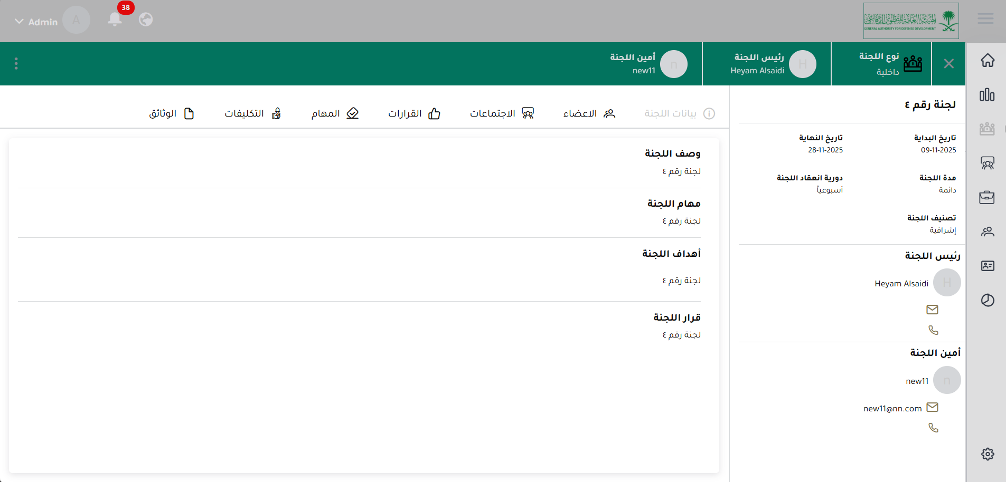
صفحة اللجان
عند الضغط على أي بطاقة لجنة من صفحة اللجان، يتم فتح صفحة تفاصيل اللجنة، والتي تُظهر ملخصًا شاملًا لبياناتها في اللوحة الجانبية:
التبويبات الرئيسية داخل صفحة اللجنة:
  بيانات اللجنة
  الأعضاء
  الاجتماعات
  القرارات
  المهام
  التكليفات
  الوثائق

Slide 19
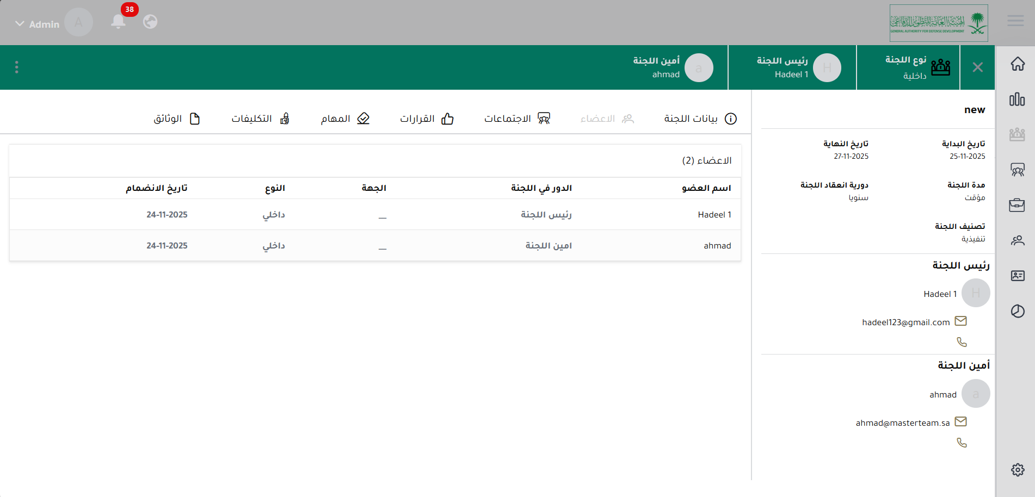
صفحة اللجان
عند الضغط على التبويب الأعضاء
يعرض جميع أعضاء اللجنة وأدوارهم.
يجب وجود على الأقل:
  رئيس لجنة
  أمين لجنة
  يمكن إضافة أعضاء جدد وتحديد دور كل عضو عن طريق زر تعديل اللجنة.

Slide 20
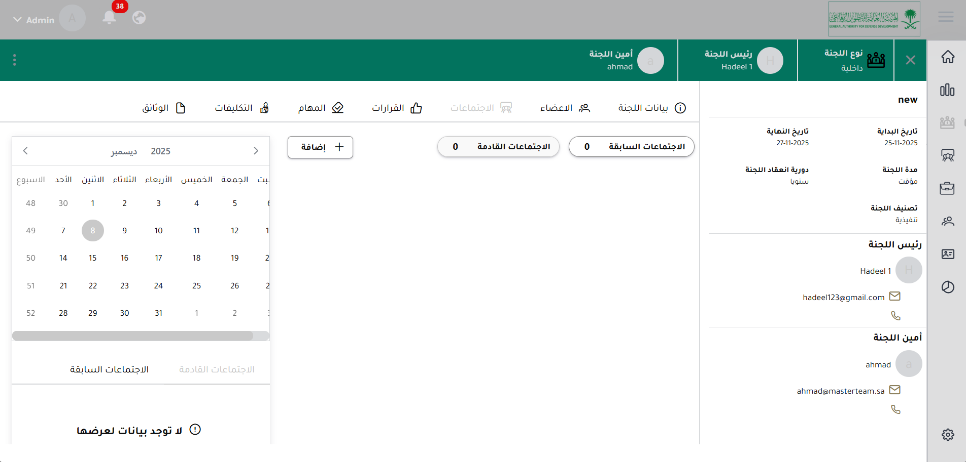
صفحة اللجان
عند الضغط على التبويب الاجتماعات
يعرض:
  الاجتماعات القادمة
  الاجتماعات السابقة
إمكانية إضافة اجتماع جديد وتحديد التاريخ، الوقت، الملخص، والجهة المسؤولة.

Slide 21
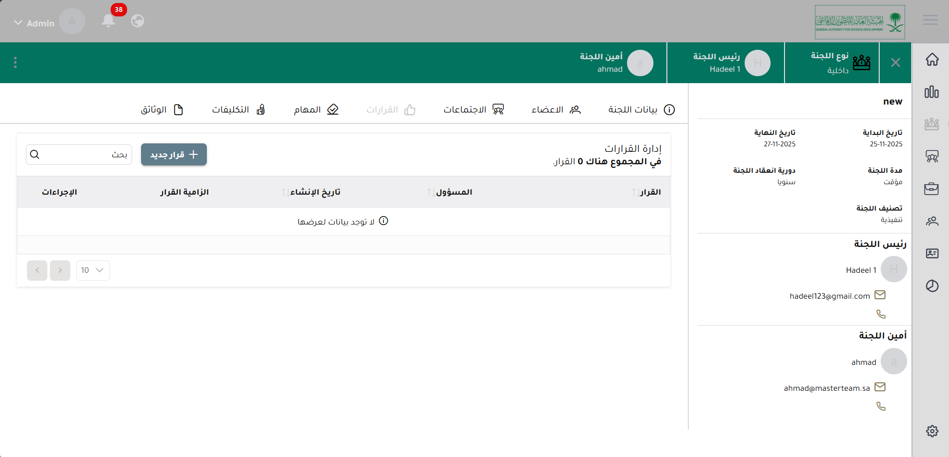
صفحة اللجان
عند الضغط على التبويب القرارات
يسجّل القرارات الصادرة عن اللجنة.:
  لكل قرار: المسؤول – تاريخ الإنشاء – الإلزامية – الإجراءات.
إمكانية إضافة قرار جديد.

Slide 22
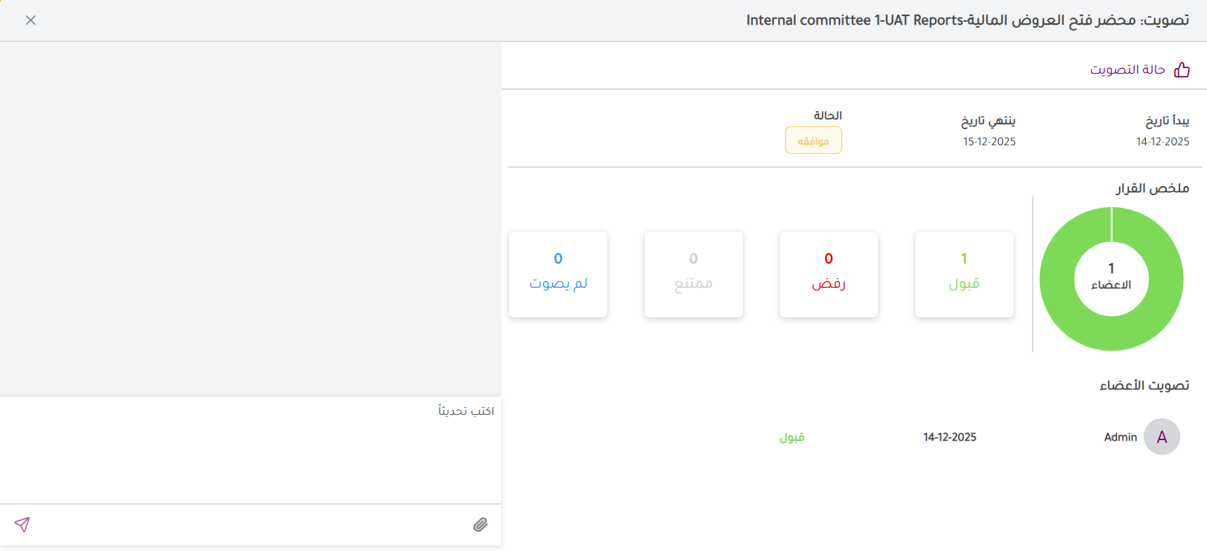
صفحة اللجان
عند الدخول إلى صفحة اللجنة والضغط على تبويب القرارات، يتيح النظام للمستخدم ما يلي:
عرض جميع القرارات الصادرة عن اللجنة.
الاطلاع على تفاصيل كل قرار، وتشمل:
  المسؤول عن القرار
  تاريخ الإنشاء
  الإلزامية
  الإجراءات المرتبطة بالقرار
كما يتيح التبويب إمكانية إضافة قرار جديد من خلال زر مخصص لذلك.

Slide 23
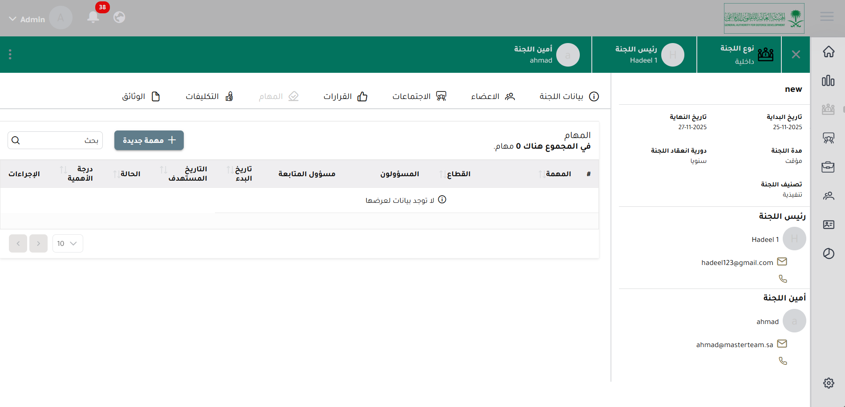
صفحة اللجان
عند الضغط على التبويب المهام
لكل مهمة: القطاع – المسؤول – حالة المهمة – الأهمية – التواريخ المستهدفة.
إمكانية إضافة مهمة جديدة.

Slide 24
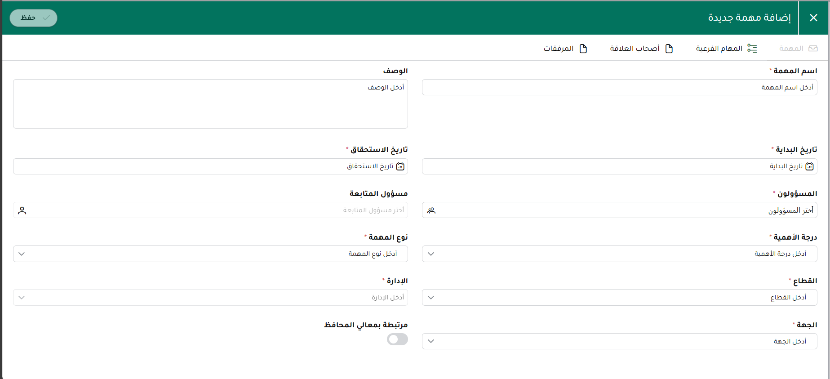
صفحة اللجان
عند الضغط على التبويب المهام
تُستخدم شاشة المهام لعرض ومتابعة جميع المهام المرتبطة باللجنة.
إمكانية إضافة مهمة جديدة.
عند الضغط على (+ مهمة جديدة)، يتم فتح نموذج إضافة مهمة.

Slide 25
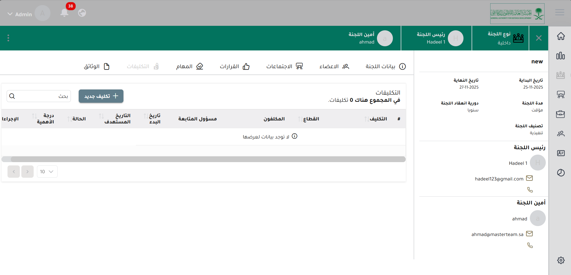
صفحة اللجان
عند الضغط على التبويب التكليفات
مهام موجّهة من الإدارة العليا أو جهات مرتبطة.
تحتوي على: المكلفين – القطاع – حالة التكليف – درجة الأهمية – التواريخ.
إمكانية إضافة تكليف جديد.

Slide 26
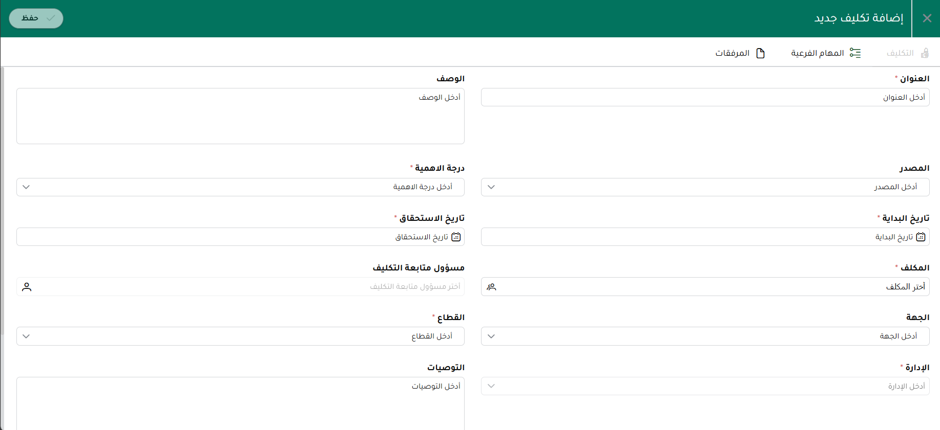
صفحة اللجان
عند اختيار إضافة تكليف جديد، يظهر نموذج إنشاء التكليف.
خطوات الإنشاء:
تعبئة جميع الحقول الإلزامية.
التأكد من صحة التواريخ والمكلفين.
الضغط على حفظ لاعتماد التكليف وإضافته للقائمة.

Slide 27
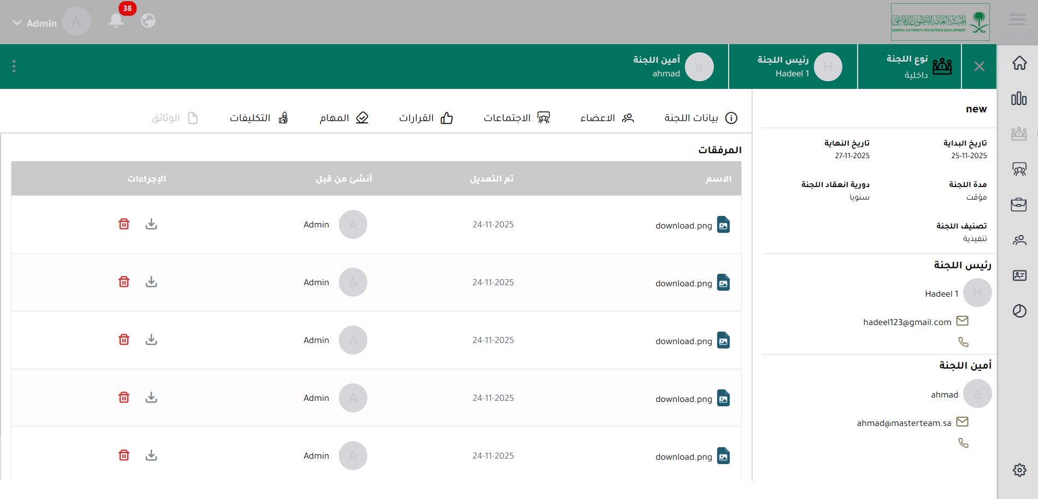
صفحة اللجان
عند الضغط على التبويب الوثائق
يحتوي على جميع المستندات الداعمة الخاصة باللجنة.
الوثائق إلزامية لأنها تعتبر نماذج رسمية داعمة..
يمكن تحميل – أو حذف الوثائق حسب الصلاحيات.

Slide 28
صفحة الاجتماعات
7

Slide 29
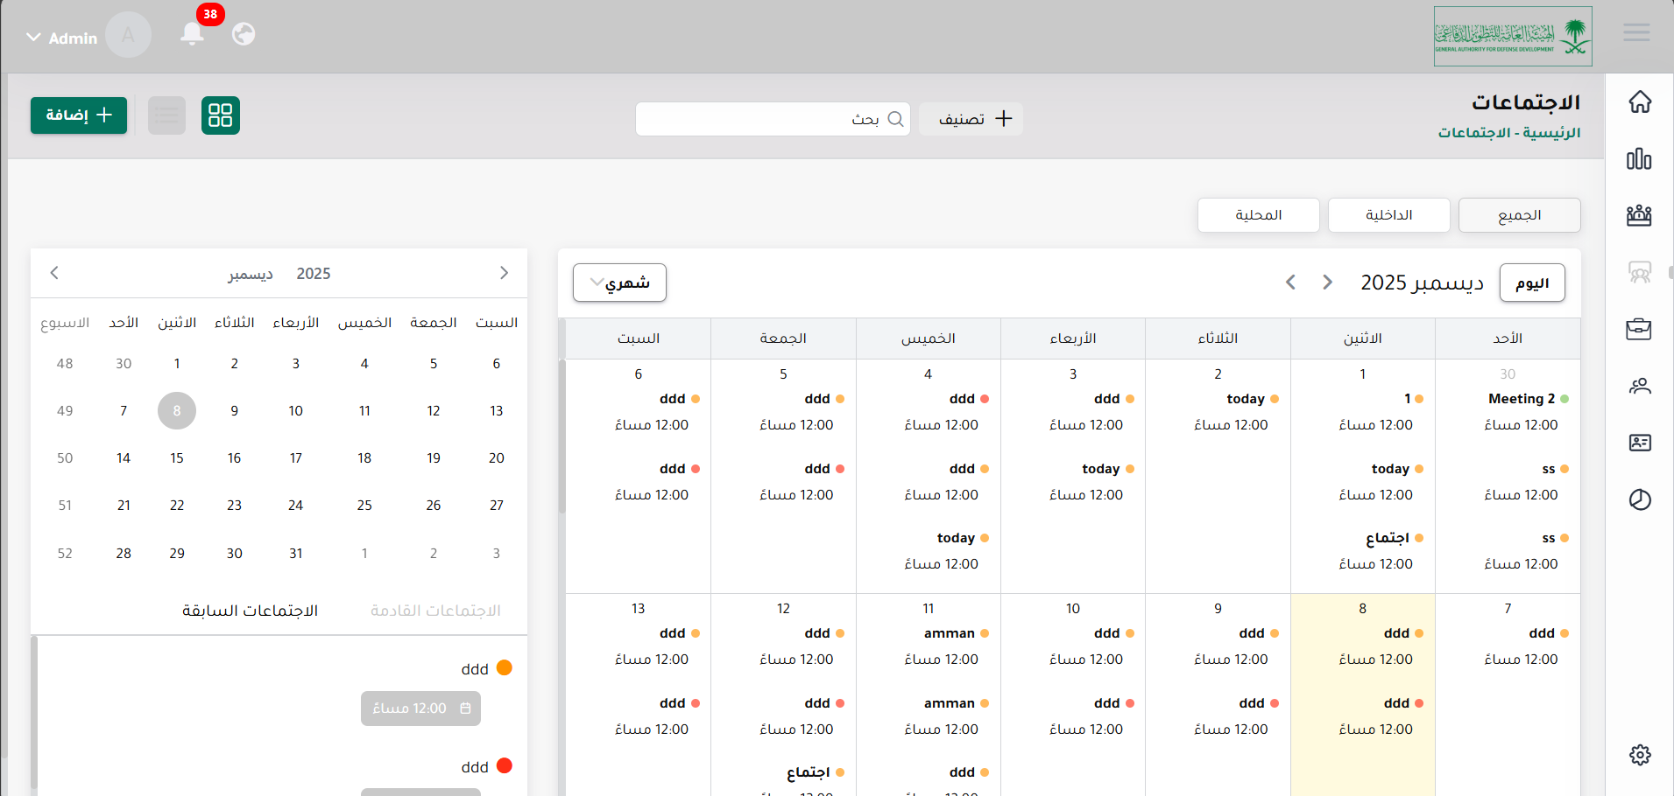
صفحة الاجتماعات
تعرض صفحة الاجتماعات جميع الاجتماعات الخاصة باللجان، مع توفير أدوات سهلة لإدارة الجدول الزمني
تقويم شهري/أسبوعي/يومي يعرض الاجتماعات حسب التاريخ.
إمكانية تصنيف الاجتماعات (جميع – داخلية – محلية).
إمكانية البحث عن اجتماع محدد.
زر إضافة اجتماع جديد لبدء إنشاء اجتماع مرتبط بلجنة.
القائمة الجانبية تعرض التنقل بين اللجان، الاجتماعات، المهام، القرارات، الملفات.

Slide 30
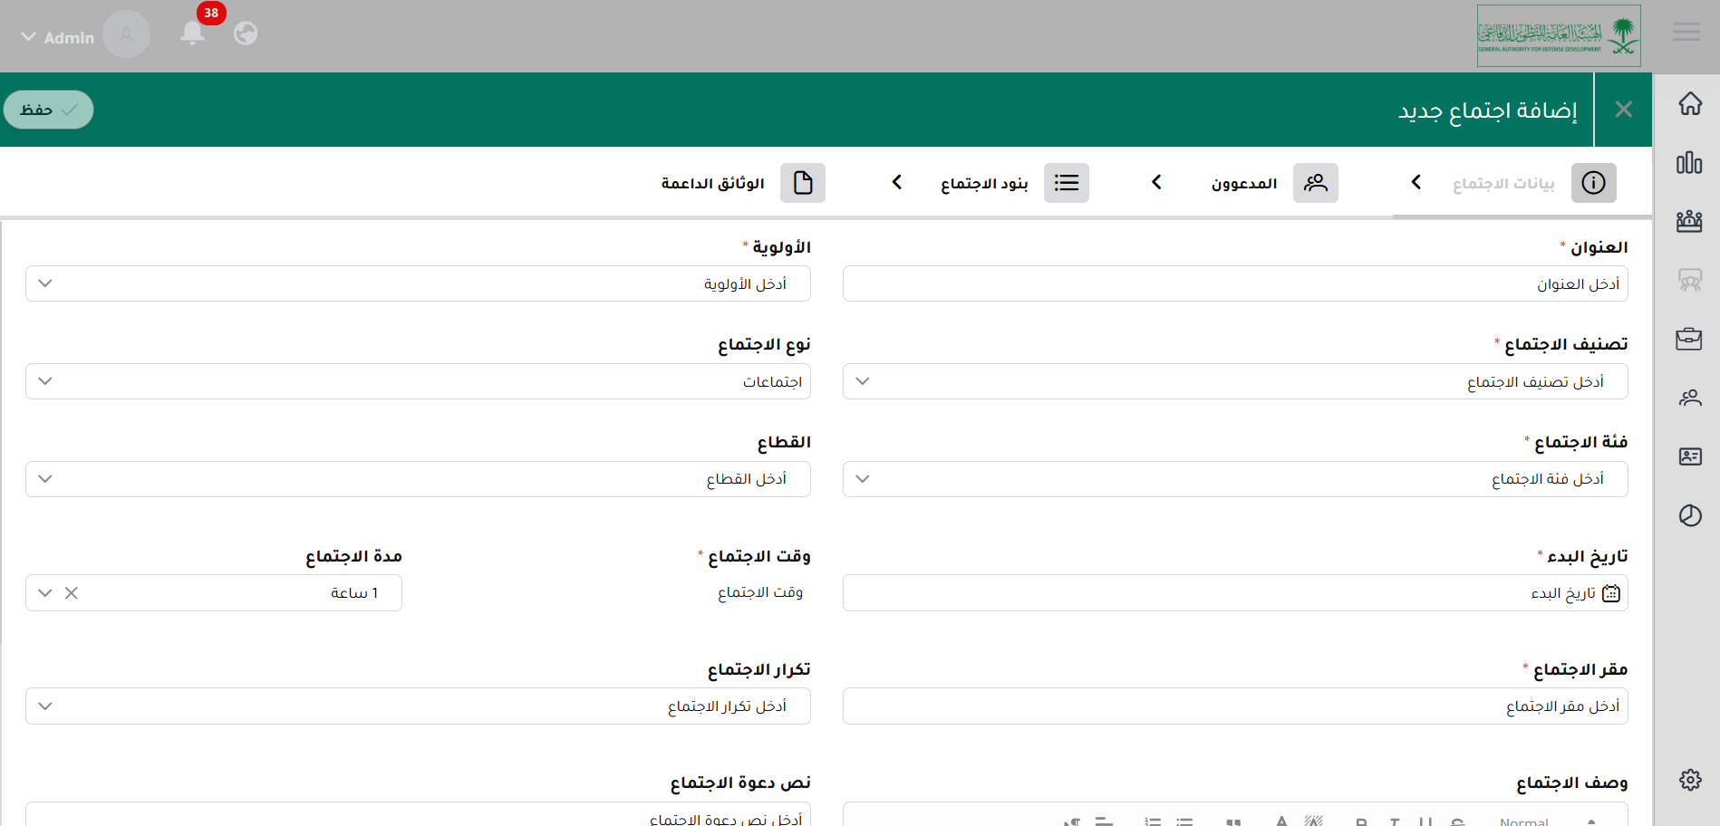
صفحة الاجتماعات
تعرض صفحة إضافة اجتماع جديد (نموذج إنشاء الاجتماع):
يمكن إنشاء اجتماع جديد من خلال نموذج متعدد الصفحات يشمل أهم البيانات:
بيانات الاجتماع الأساسية
المدعوون
بنود الاجتماع
المرفقات

Slide 31
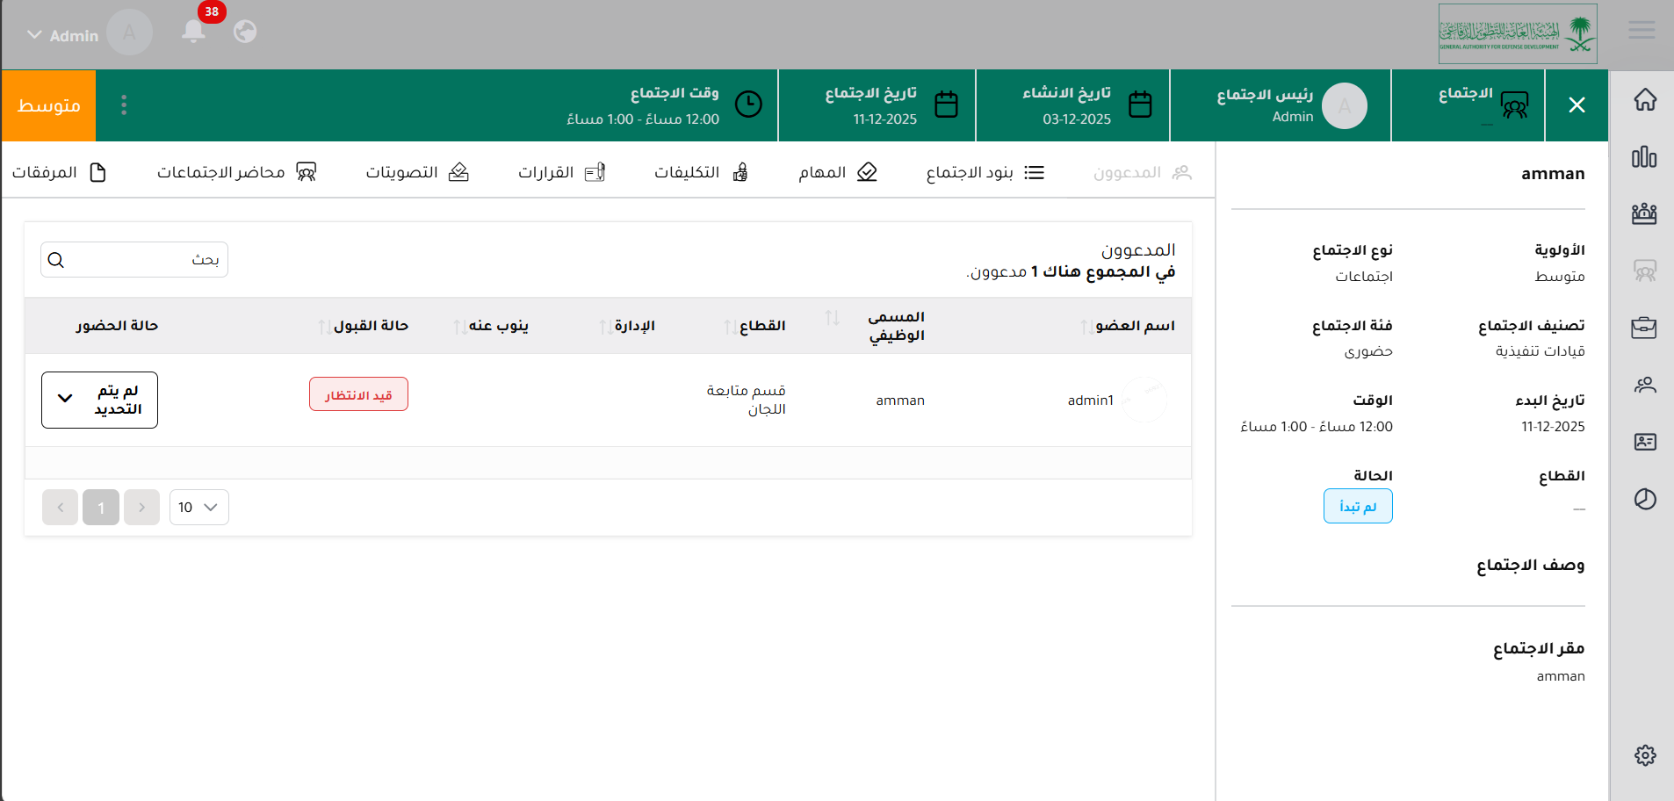
صفحة الاجتماعات
عند الضغط على اجتماع من التقويم، تظهر صفحة شاملة تحتوي على:
تفاصيل الاجتماع
المدعوون
بنود الاجتماع
القرارات والتوصيات
التكليفات
المرفقات

Slide 32
شاشة الأعضاء
8

Slide 33
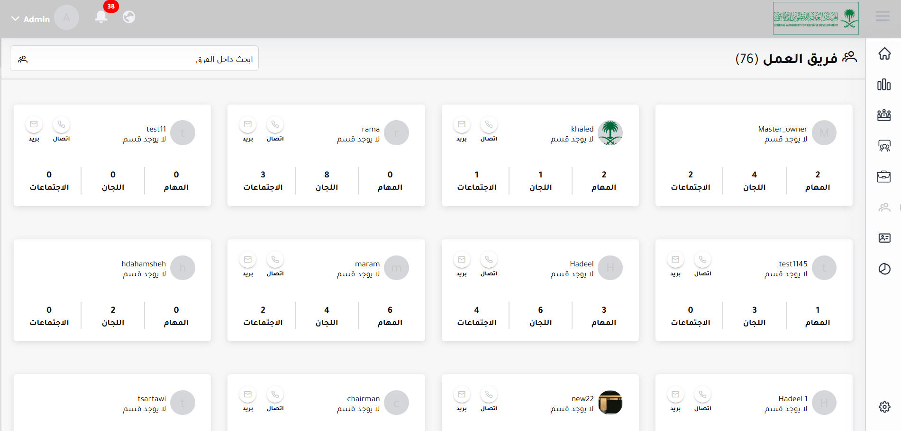
صفحة فريق العمل
تعرض شاشة فريق العمل جميع المستخدمين المسجلين في نظام ديوان اللجان، مع تقديم رؤية سريعة حول مشاركتهم في أعمال اللجان والاجتماعات والمهام.
أهم مكوّنات الصفحة
عرض بطاقات الأعضاء بشكل شبكي منظم
كل بطاقة عضو تحتوي على:
  الاسم + الحرف الأول من الاسم/الصورة الشخصية.
  وسيلتي التواصل المباشر:
    البريد الإلكتروني
    رقم الاتصال
  القسم أو الإدارة التي يتبع لها العضو (إن وُجد)
ملخص مشاركات العضو :
  عدد الاجتماعات
  عدد اللجان
  عدد المهام
  لوحة معلومات

Slide 34
مركز التعاميم
9

Slide 35
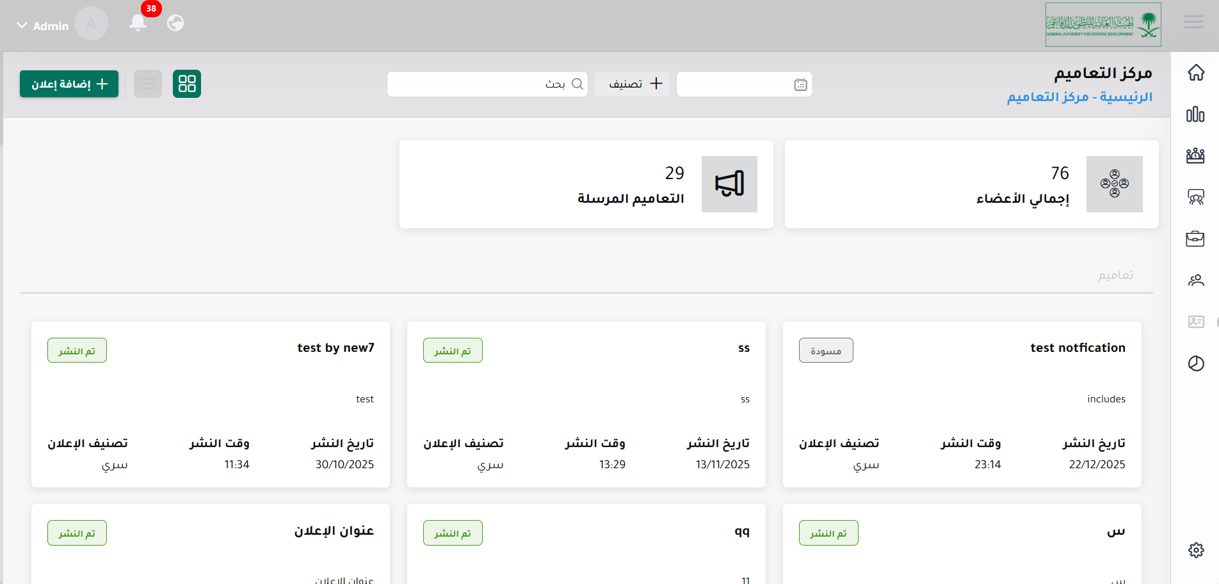
مركز التعاميم
تمثل هذه الصفحة لوحة التحكم الخاصة بجميع التعاميم التي تم إرسالها داخل الهيئة، وتُتيح للمستخدم إدارة التعاميم بطريقة سهلة ومنظمة.
أهم مكوّنات الصفحة
عدد التعاميم المرسلة: يظهر في بطاقة واضحة في أعلى الصفحة.
عدد الأعضاء المستفيدين: يعرض إجمالي الأعضاء الذين وصلتهم التعاميم.
زر إضافة إعلان جديد: لإنشاء تعميم جديد مباشرة.
شريط البحث والتصنيف: للبحث داخل التعاميم أو تصفيتها حسب التصنيف أو التاريخ.

Slide 36
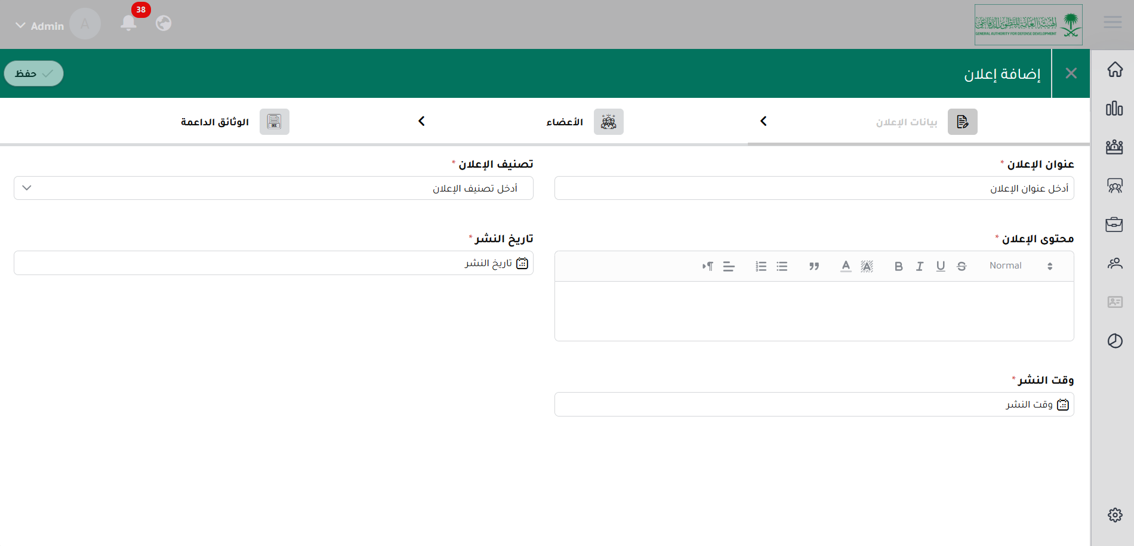
مركز التعاميم
يتضمن المعلومات الأساسية التي يجب تعبئتها قبل النشر:
أهم مكوّنات الصفحة
تبويب 1: بيانات الإعلان
تبويب 2: الأعضاء
تبويب 3: الوثائق الداعمة
ملخص العملية
تعبئة بيانات الإعلان الأساسية
اختيار الفئة المستهدفة
إضافة الوثائق الداعمة
الضغط على حفظ لنشر الإعلان

Slide 37
لوحة الأداء التنفيذية
10

Slide 38
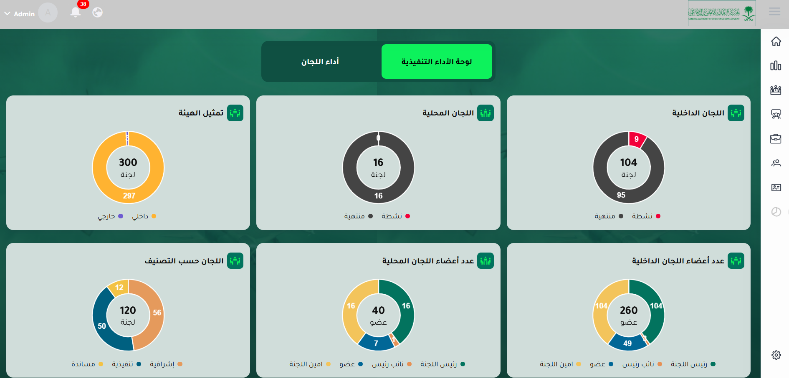
لوحة الأداء التنفيذية
هي الواجهة الافتراضية عند الدخول، وتعرض مؤشرات عليا لقياس وضع اللجان من منظور تنفيذي.
المكوّنات الرئيسية في لوحة الأداء التنفيذية:
تمثيل الهيئة
اللجان المحلية
اللجان الداخلية
اللجان حسب التصنيف
عدد أعضاء اللجان (محلية / داخلية)

Slide 39
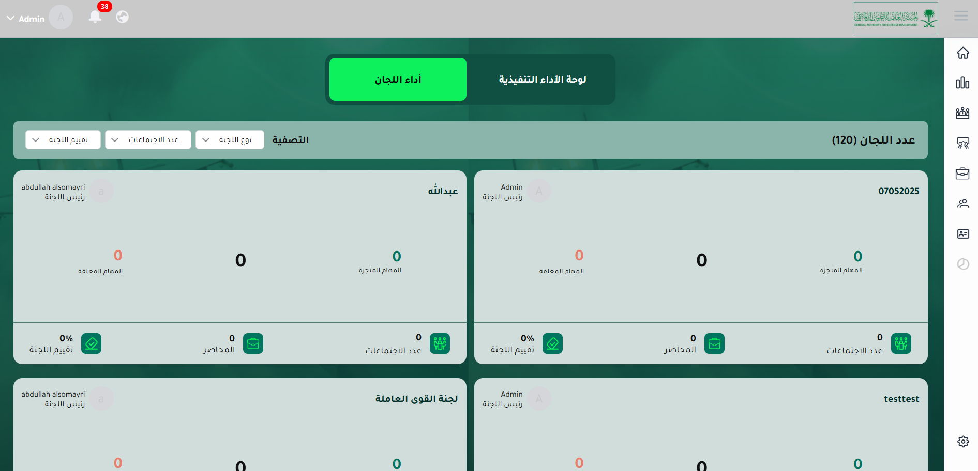
لوحة الأداء التنفيذية
هذه الشاشة تعرض تفاصيل أداء كل لجنة بشكل مستقل مع إمكانية التصفية.
أهم مكونات لوحة أداء اللجان:
خيارات التصفية
بطاقات أداء كل لجنة
التنقل بين اللجان بشكل بطاقات واضحة وسهلة القراءة.

Slide 40
لوحة الأداء التنفيذية
هذه الشاشة تعرض تفاصيل أداء كل لجنة بشكل مستقل مع إمكانية التصفية.
تفاعل المستخدم داخل هذه اللوحة:
النقر على بطاقة أي لجنة يفتح ملف اللجنة الكامل (الاجتماعات – المهام – الحضور – المحاضر).
كل رقم داخل البطاقة يؤدي إلى شاشة تفاصيل مرتبطة (مثلاً: المهام → قائمة مهام اللجنة).

Slide 41
الادوار
11

Slide 42
الادوار – رئيس اللجنة
11.1

Slide 43
صفحة اللجان
عند الضغط على أي بطاقة لجنة من صفحة اللجان، يتم فتح صفحة تفاصيل اللجنة، والتي تُظهر ملخصًا شاملًا لبياناتها في اللوحة الجانبية:
التبويبات الرئيسية داخل صفحة اللجنة:
  بيانات اللجنة
  الأعضاء
  الاجتماعات
  القرارات
  المهام
  التكليفات
  الوثائق

Slide 44
صفحة اللجان
عند الضغط على التبويب الأعضاء
يعرض جميع أعضاء اللجنة وأدوارهم.
يجب وجود على الأقل:
  رئيس لجنة
  أمين لجنة
  يمكن إضافة أعضاء جدد وتحديد دور كل عضو عن طريق زر تعديل اللجنة.

Slide 45
صفحة اللجان
عند الضغط على التبويب الاجتماعات
يعرض:
  الاجتماعات القادمة
  الاجتماعات السابقة
إمكانية إضافة اجتماع جديد وتحديد التاريخ، الوقت، الملخص، والجهة المسؤولة.

Slide 46
صفحة اللجان
عند الضغط على التبويب القرارات
يسجّل القرارات الصادرة عن اللجنة.:
  لكل قرار: المسؤول – تاريخ الإنشاء – الإلزامية – الإجراءات.
إمكانية إضافة قرار جديد.

Slide 47
صفحة اللجان
عند الدخول إلى صفحة اللجنة والضغط على تبويب القرارات، يتيح النظام للمستخدم ما يلي:
عرض جميع القرارات الصادرة عن اللجنة.
الاطلاع على تفاصيل كل قرار، وتشمل:
  المسؤول عن القرار
  تاريخ الإنشاء
  الإلزامية
  الإجراءات المرتبطة بالقرار
كما يتيح التبويب إمكانية إضافة قرار جديد من خلال زر مخصص لذلك.

Slide 48
صفحة اللجان
عند الضغط على التبويب المهام
لكل مهمة: القطاع – المسؤول – حالة المهمة – الأهمية – التواريخ المستهدفة.
إمكانية إضافة مهمة جديدة.

Slide 49
صفحة اللجان
عند الضغط على التبويب التكليفات
مهام موجّهة من الإدارة العليا أو جهات مرتبطة.
تحتوي على: المكلفين – القطاع – حالة التكليف – درجة الأهمية – التواريخ.
إمكانية إضافة تكليف جديد.

Slide 50
صفحة اللجان
عند الضغط على التبويب الوثائق
يحتوي على جميع المستندات الداعمة الخاصة باللجنة.
الوثائق إلزامية لأنها تعتبر نماذج رسمية داعمة..
يمكن تحميل – أو حذف الوثائق حسب الصلاحيات.

Slide 51
صفحة الاجتماعات
تعرض صفحة الاجتماعات جميع الاجتماعات الخاصة باللجان، مع توفير أدوات سهلة لإدارة الجدول الزمني
تقويم شهري/أسبوعي/يومي يعرض الاجتماعات حسب التاريخ.
إمكانية تصنيف الاجتماعات (جميع – داخلية – محلية).
إمكانية البحث عن اجتماع محدد.
زر إضافة اجتماع جديد لبدء إنشاء اجتماع مرتبط بلجنة.
القائمة الجانبية تعرض التنقل بين اللجان، الاجتماعات، المهام، القرارات، الملفات.

Slide 52
صفحة الاجتماعات
تعرض صفحة إضافة اجتماع جديد (نموذج إنشاء الاجتماع):
يمكن إنشاء اجتماع جديد من خلال نموذج متعدد الصفحات يشمل أهم البيانات:
بيانات الاجتماع الأساسية
المدعوون
بنود الاجتماع
المرفقات

Slide 53
صفحة الاجتماعات
عند الضغط على اجتماع من التقويم، تظهر صفحة شاملة تحتوي على:
تفاصيل الاجتماع
المدعوون
بنود الاجتماع
القرارات والتوصيات
التكليفات
المرفقات

Slide 54
الادوار –امين اللجنة
11.2

Slide 55
صفحة اللجان
تعرض صفحة اللجان جميع اللجان الداخلية والمحلية مع إتاحة أدوات التحكم الأساسية لإنشاء لجنة جديدة، البحث، الفرز، واستعراض مؤشرات عدد الأعضاء، الأمناء، الرؤساء، وحالة اللجان.
أهم مكوّنات الصفحة
زر لجنة جديدة مع خيارين:
  إضافة لجنة داخلية
  إضافة لجنة محلية
لوحة معلومات
تقويم لعرض الاجتماعات القادمة والسابقة.
بطاقة معلومات تفصيلية لأي لجنة يتم اختيارها

Slide 56
صفحة اللجان
خطوات إنشاء لجنة من النظام
الضغط على زر لجنة جديدة مع خيارين:
  إضافة لجنة داخلية
  إضافة لجنة محلية
تعبئة بيانات اللجنة
الانتقال إلى تبويب الأعضاء وإضافة الأدوار الأساسية:
  رئيس اللجنة (إجباري)
  أمين اللجنة (إجباري)
  ويمكن إضافة أعضاء آخرين حسب الحاجة
رفع المرفقات المطلوبة في قسم "الوثائق الداعمة" —جميع المرفقات إجبارية
حفظ بيانات اللجنة عبر زر حفظ.

Slide 57
صفحة اللجان
عند الضغط على أي بطاقة لجنة من صفحة اللجان، يتم فتح صفحة تفاصيل اللجنة، والتي تُظهر ملخصًا شاملًا لبياناتها في اللوحة الجانبية:
التبويبات الرئيسية داخل صفحة اللجنة:
  بيانات اللجنة
  الأعضاء
  الاجتماعات
  القرارات
  المهام
  التكليفات
  الوثائق

Slide 58
صفحة اللجان
عند الضغط على التبويب الأعضاء
يعرض جميع أعضاء اللجنة وأدوارهم.
يجب وجود على الأقل:
  رئيس لجنة
  أمين لجنة
  يمكن إضافة أعضاء جدد وتحديد دور كل عضو عن طريق زر تعديل اللجنة.

Slide 59
صفحة اللجان
عند الضغط على التبويب الاجتماعات
يعرض:
  الاجتماعات القادمة
  الاجتماعات السابقة
إمكانية إضافة اجتماع جديد وتحديد التاريخ، الوقت، الملخص، والجهة المسؤولة.

Slide 60
صفحة اللجان
عند الضغط على التبويب القرارات
يسجّل القرارات الصادرة عن اللجنة.:
  لكل قرار: المسؤول – تاريخ الإنشاء – الإلزامية – الإجراءات.
إمكانية إضافة قرار جديد.

Slide 61
صفحة اللجان
عند الدخول إلى صفحة اللجنة والضغط على تبويب القرارات، يتيح النظام للمستخدم ما يلي:
عرض جميع القرارات الصادرة عن اللجنة.
الاطلاع على تفاصيل كل قرار، وتشمل:
  المسؤول عن القرار
  تاريخ الإنشاء
  الإلزامية
  الإجراءات المرتبطة بالقرار
كما يتيح التبويب إمكانية إضافة قرار جديد من خلال زر مخصص لذلك.

Slide 62
صفحة اللجان
عند الضغط على التبويب المهام
لكل مهمة: القطاع – المسؤول – حالة المهمة – الأهمية – التواريخ المستهدفة.
إمكانية إضافة مهمة جديدة.

Slide 63
صفحة اللجان
عند الضغط على التبويب المهام
تُستخدم شاشة المهام لعرض ومتابعة جميع المهام المرتبطة باللجنة.
إمكانية إضافة مهمة جديدة.
عند الضغط على (+ مهمة جديدة)، يتم فتح نموذج إضافة مهمة.

Slide 64
صفحة اللجان
عند الضغط على التبويب التكليفات
مهام موجّهة من الإدارة العليا أو جهات مرتبطة.
تحتوي على: المكلفين – القطاع – حالة التكليف – درجة الأهمية – التواريخ.
إمكانية إضافة تكليف جديد.

Slide 65
صفحة اللجان
عند اختيار إضافة تكليف جديد، يظهر نموذج إنشاء التكليف.
خطوات الإنشاء:
تعبئة جميع الحقول الإلزامية.
التأكد من صحة التواريخ والمكلفين.
الضغط على حفظ لاعتماد التكليف وإضافته للقائمة.

Slide 66
صفحة اللجان
عند الضغط على التبويب الوثائق
يحتوي على جميع المستندات الداعمة الخاصة باللجنة.
الوثائق إلزامية لأنها تعتبر نماذج رسمية داعمة..
يمكن تحميل – أو حذف الوثائق حسب الصلاحيات.

Slide 67
صفحة الاجتماعات
تعرض صفحة الاجتماعات جميع الاجتماعات الخاصة باللجان، مع توفير أدوات سهلة لإدارة الجدول الزمني
تقويم شهري/أسبوعي/يومي يعرض الاجتماعات حسب التاريخ.
إمكانية تصنيف الاجتماعات (جميع – داخلية – محلية).
إمكانية البحث عن اجتماع محدد.
زر إضافة اجتماع جديد لبدء إنشاء اجتماع مرتبط بلجنة.
القائمة الجانبية تعرض التنقل بين اللجان، الاجتماعات، المهام، القرارات، الملفات.

Slide 68
صفحة الاجتماعات
تعرض صفحة إضافة اجتماع جديد (نموذج إنشاء الاجتماع):
يمكن إنشاء اجتماع جديد من خلال نموذج متعدد الصفحات يشمل أهم البيانات:
بيانات الاجتماع الأساسية
المدعوون
بنود الاجتماع
المرفقات

Slide 69
صفحة الاجتماعات
عند الضغط على اجتماع من التقويم، تظهر صفحة شاملة تحتوي على:
تفاصيل الاجتماع
المدعوون
بنود الاجتماع
القرارات والتوصيات
التكليفات
المرفقات

Slide 70
الادوار –عضو
11.3

Slide 71
صفحة اللجان
تعرض صفحة اللجان جميع اللجان الداخلية والمحلية مع إتاحة أدوات التحكم الأساسية ,البحث، الفرز، واستعراض مؤشرات عدد الأعضاء، الأمناء، الرؤساء، وحالة اللجان.
أهم مكوّنات الصفحة
لوحة معلومات
تقويم لعرض الاجتماعات القادمة والسابقة.
بطاقة معلومات تفصيلية لأي لجنة يتم اختيارها

Slide 72
صفحة اللجان
عند الضغط على أي بطاقة لجنة من صفحة اللجان، يتم فتح صفحة تفاصيل اللجنة، والتي تُظهر ملخصًا شاملًا لبياناتها في اللوحة الجانبية:
التبويبات الرئيسية داخل صفحة اللجنة:
  بيانات اللجنة
  الأعضاء
  الاجتماعات
  القرارات
  المهام
  التكليفات
  الوثائق

Slide 73
صفحة اللجان
عند الضغط على التبويب الأعضاء
يعرض جميع أعضاء اللجنة وأدوارهم.
يجب وجود على الأقل:
  رئيس لجنة
  أمين لجنة
  يمكن إضافة أعضاء جدد وتحديد دور كل عضو عن طريق زر تعديل اللجنة.

Slide 74
صفحة اللجان
عند الضغط على التبويب الاجتماعات
يعرض:
  الاجتماعات القادمة
  الاجتماعات السابقة
إمكانية إضافة اجتماع جديد وتحديد التاريخ، الوقت، الملخص، والجهة المسؤولة.

Slide 75
صفحة اللجان
عند الضغط على التبويب القرارات
يسجّل القرارات الصادرة عن اللجنة.:
  لكل قرار: المسؤول – تاريخ الإنشاء – الإلزامية – الإجراءات.
إمكانية إضافة قرار جديد.

Slide 76
صفحة اللجان
عند الدخول إلى صفحة اللجنة والضغط على تبويب القرارات، يتيح النظام للمستخدم ما يلي:
عرض جميع القرارات الصادرة عن اللجنة.
الاطلاع على تفاصيل كل قرار، وتشمل:
  المسؤول عن القرار
  تاريخ الإنشاء
  الإلزامية
  الإجراءات المرتبطة بالقرار
كما يتيح التبويب إمكانية إضافة قرار جديد من خلال زر مخصص لذلك.

Slide 77
صفحة اللجان
عند الضغط على التبويب المهام
لكل مهمة: القطاع – المسؤول – حالة المهمة – الأهمية – التواريخ المستهدفة.
إمكانية إضافة مهمة جديدة.

Slide 78
صفحة اللجان
عند الضغط على التبويب التكليفات
مهام موجّهة من الإدارة العليا أو جهات مرتبطة.
تحتوي على: المكلفين – القطاع – حالة التكليف – درجة الأهمية – التواريخ.
إمكانية إضافة تكليف جديد.

Slide 79
صفحة اللجان
عند الضغط على التبويب الوثائق
يحتوي على جميع المستندات الداعمة الخاصة باللجنة.
الوثائق إلزامية لأنها تعتبر نماذج رسمية داعمة..
يمكن تحميل – أو حذف الوثائق حسب الصلاحيات.

Slide 80
صفحة الاجتماعات
تعرض صفحة الاجتماعات جميع الاجتماعات الخاصة باللجان، مع توفير أدوات سهلة لإدارة الجدول الزمني
تقويم شهري/أسبوعي/يومي يعرض الاجتماعات حسب التاريخ.
إمكانية تصنيف الاجتماعات (جميع – داخلية – محلية).
إمكانية البحث عن اجتماع محدد.
زر إضافة اجتماع جديد لبدء إنشاء اجتماع مرتبط بلجنة.
القائمة الجانبية تعرض التنقل بين اللجان، الاجتماعات، المهام، القرارات، الملفات.

Slide 81
صفحة الاجتماعات
عند الضغط على اجتماع من التقويم، تظهر صفحة شاملة تحتوي على:
تفاصيل الاجتماع
المدعوون
بنود الاجتماع
القرارات والتوصيات
التكليفات
المرفقات

Slide 82
صفحة الاجتماعات
تعرض صفحة الاجتماعات جميع الاجتماعات الخاصة باللجان، مع توفير أدوات سهلة لإدارة الجدول الزمني
تقويم شهري/أسبوعي/يومي يعرض الاجتماعات حسب التاريخ.
إمكانية تصنيف الاجتماعات (جميع – داخلية – محلية).
إمكانية البحث عن اجتماع محدد.
زر إضافة اجتماع جديد لبدء إنشاء اجتماع مرتبط بلجنة.
القائمة الجانبية تعرض التنقل بين اللجان، الاجتماعات، المهام، القرارات، الملفات.

Slide 83
صفحة الاجتماعات
عند الضغط على اجتماع من التقويم، تظهر صفحة شاملة تحتوي على:
تفاصيل الاجتماع
المدعوون
بنود الاجتماع
القرارات والتوصيات
التكليفات
المرفقات

